Slide 1
УМНАЯ РОЗЕТКА
Реклинг И.Н.

Slide 2
Описание проблемы
1) Первая проблема, которую решает данное устройство – обнаружение повышенного потребления подключенного к розетке прибора и его отключение при превышении среднего значения потребляемой мощности;
2) Кроме того, благодаря наличию датчика напряжения можно следить за напряжением в сети. Это позволяет обнаруживать снижение напряжения (например, в сети 220 В напряжение упало до 180 В) и резкие скачки напряжения ( с помощью графиков в приложении для смартфона);

Slide 3
Основные функции системы
Основные функции системы:
  Измерение напряжения, потребляемого устройством тока и вычисление мощности в цепи;
  Отключение устройства при превышении порогового значения мощности;
  Отправка статистической информации на MQTT-сервер;
  Отображение отправляемых на MQTT-сервер данных на графиках, а также дистанционное управление реле для мануального выключения устройства, подключенного к розетке;
  Push-уведомления на смартфоне;

Slide 4
Основные функции системы
Функциональное назначение элементов системы:
  Конечное устройство – измерение параметров в цепи и отправка их на MQTT-сервер;
  Модуль связи – WiFi;
  Серверная часть – MQTT-сервер от брокера Clusterfly;
  Пользовательский интерфейс – бесплатно распространяемое приложение для Android – Linear MQTT Dashboard;

Slide 5
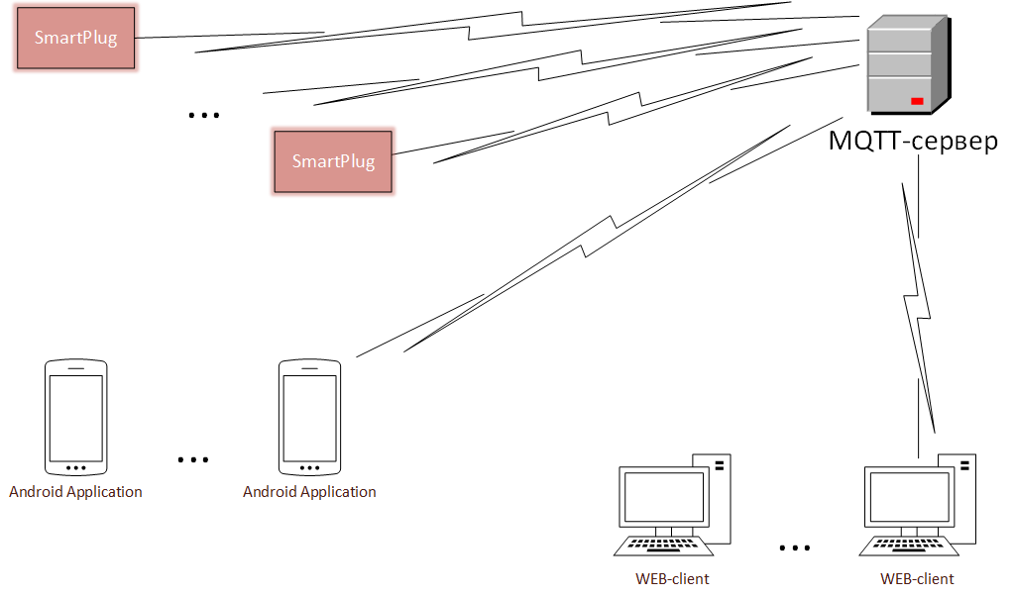
Структура системы

Slide 6
Аппаратная часть
Микроконтроллер ESP-8266 на плате NodeMCUV3;
Модуль датчика тока CJMCU-219 на базе микросхемы INA-219 (работает по интерфейсу I2C);
Датчик напряжения на базе резистивного делителя напряжения(подключается через аналоговый вход);
Одноканальное реле KY-019;
Батарейка для датчика напряжения: от 4,5 до 5 В. Батарейка для ESP-8266 на 5 В;

Slide 7
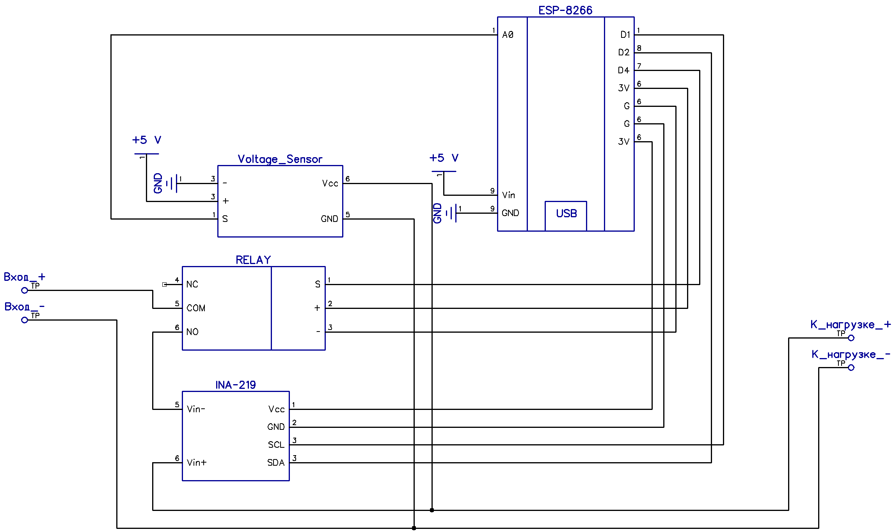
Аппаратная часть. Электрическая схема

Slide 8
Программная часть
Прошивка для ESP-8266 последней версии
В проекте используется протокол MQTT;

Slide 9
Текущее состояние проекта
Имеется возможность:
1) Управлять дистанционно состоянием реле;
2) Получать статистические данные: значение мощности, тока и напряжения;
3) Получать Push-уведомления о превышении потребления прибором для смартфона (в недоработанном состоянии);
4) Автоматического отключения устройства при превышении заданного значения мощности;

Slide 10
Развитие проекта
Для дальнейшего развития проекта можно интегрировать нейросеть с целью автоматического определения подключенного устройства, тогда отпадает необходимость явно указывать в коде программы среднее значение мощности для конкретного устройства.
Кроме того, можно переделать схему для непосредственного подключения к сети 220 В.

Slide 11
Краткое описание работы устройства
Нагрузка подключается через Micro-USB. При включении устройства ESP-8266 начинает отправлять данные с датчиков на MQTT-сервер. При превышении значения мощности на телефон приходит Push-уведомление ( также можно подписаться на топик с уведомлениями), кроме того реле автоматически включается и на нагрузку перестаёт подаваться питание. В случае превышения значения в дальнейшем заново включить устройство можно только вручную. Если превышения нет, то можно управлять реле с помощью отправки сообщений на топик либо через Web-Client, либо через приложение на смартфоне.

